Slide 1
Муниципальное автономное дошкольное образовательное учреждение
детский сад «Детство» комбинированного вида
Педагогическая диагностика
произносительной и грамматической стороны речи
посредством использования игровых технологий и логоритмики
Елена Олеговна Сморчкова,
учитель-логопед
структурное подразделение –
детский сад №192

Slide 3
ФГОС ДО
(с.1 п.6, с.2 п.6, с.2 п.11.2)
Обеспечение равных возможностей для полноценного развития каждого ребёнка.
Создание благоприятных условий развития детей в соответствии с их возрастными и индивидуальными особенностями и склонностями.
Всестороннее развитие

Slide 4
Система языка
Фонетика
Лексика
Грамматика

Slide 5
О.А. Скоролупова «Диагностические карты»

Slide 6
Диагностическая карта «Речевое развитие»
(старшая группа)
Показатели развития речи | Фамилия, имя ребенка
I. Лексическая сторона речи (развитие словаря)
II. Грамматическая сторона речи (формирование грамматического строя)
III. Произносительная сторона речи (воспитание звуковой культуры речи)
IV. Развитие связной речи
V. Коммуникативное развитие
Общие показатели речевого развития детей

Slide 7
Система обозначений | Расшифровка
Процентная | Воспитатель указывает, на сколько процентов ребенок близок к достижению нормативного показателя
Символическая | Например: Х – низкий уровень достижения ребенком нормативного показателя; ? – неполное достижение; √ – ребенок достиг запланированного показателя
Цветовая (можно использовать только три основных цвета) | Например: • – низкий уровень развития; • – достаточный; • – оптимальный; • – высокий

Slide 9
Ритмическое упражнение «ЗНАКОМСТВО»

Slide 10
Диагностическая карта «Речевое развитие»
(старшая группа)
Показатели развития речи | Фамилия, имя ребенка
Грамматическая сторона речи (формирование грамматического строя)
У ребенка развивается способность употреблять форму единственного и множественного числа родительного падежа имен существительных
Ребенок осваивает умения: согласовывать существительные и прилагательные в роде и числе
образовывать существительные в единственном и множественном числе, используя уменьшительно-ласкательные суффиксы
Произносительная сторона речи (воспитание звуковой культуры речи)
изменять силу голоса, темп речи, интонацию в зависимости от содержания высказывания

Slide 12
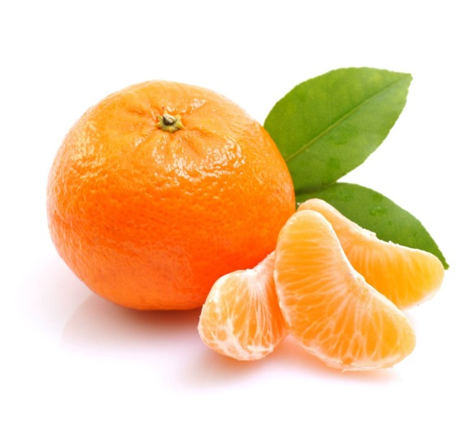
Упражнение «Готовим фруктовый салат»

Slide 13
Показатели развития речи | Фамилия, имя ребенка
 | Оля И. | Аня Д. | Даша С. | Саша В. | Коля Р.
Грамматическая сторона речи (формирование грамматического строя)
У ребенка развивается способность употреблять форму единственного и множественного числа родительного падежа имен существительных
Ребенок осваивает умения: согласовывать существительные и прилагательные в роде и числе
образовывать существительные в единственном и множественном числе, используя уменьшительно-ласкательные суффиксы
Произносительная сторона речи (воспитание звуковой культуры речи)
изменять силу голоса, темп речи, интонацию в зависимости от содержания высказывания
• – низкий уровень развития
• – достаточный
• – высокий

Slide 14
Результаты педагогической диагностики
Часть 1 ст.44 Федерального закона «Об образовании в Российской Федерации»
от 29.12.2012 №273-ФЗ

Slide 15
Список литературы
Картушина М.Ю. Конспекты логоритмических занятий с детьми 5-6 лет. – М.: ТЦ Сфера, 2008.
Скоролупова О.А. Диагностические карты.

